Slide 1

Membuat Storyboard yang Dinamis
Kelas Intensif Ilustrasi Cerita Anak
@irsalinadwp x @milkhatf x sebingkisah

Slide 2


Hallo semuaa!!!
Irsalina Dwi Puspitasari (@irsalinadwp)
Domisili : Bondowoso & Jember
Lulusan pendidikan matematika
Belajar ilustrasi digital sejak tahun 2020
Freelance illustrator dan part of Sebingkisah

Slide 3
Step-step membuat buku cerita anak
Pengumpulan data dan referensi
Desain karakter
+
Layout
Storyboard
Pewarnaan

Slide 4

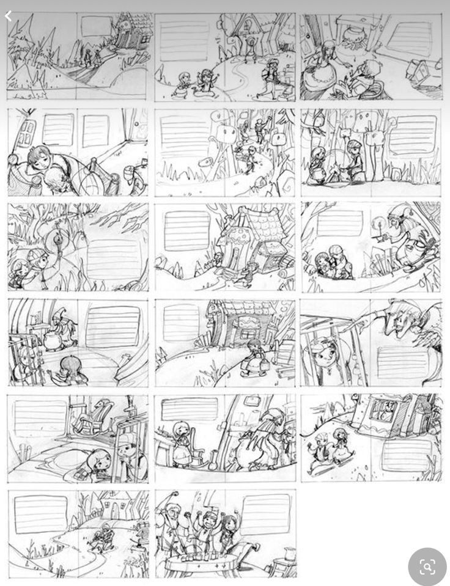

1. Apa itu Storyboard?
Storyboard, merupakan rangkaian sketsa yang digunakan untuk menggambar alur sebuah cerita.
Dengan membuat storyboard ini, seorang ilustrator dapat menyampaikan ide gagasan cerita dan persepsi kepada orang lain dengan mudah. Sehingga orang lain dapat memahami inti gagasan pada cerita yang diinginkan.
Sumber : Pinterest

Slide 5
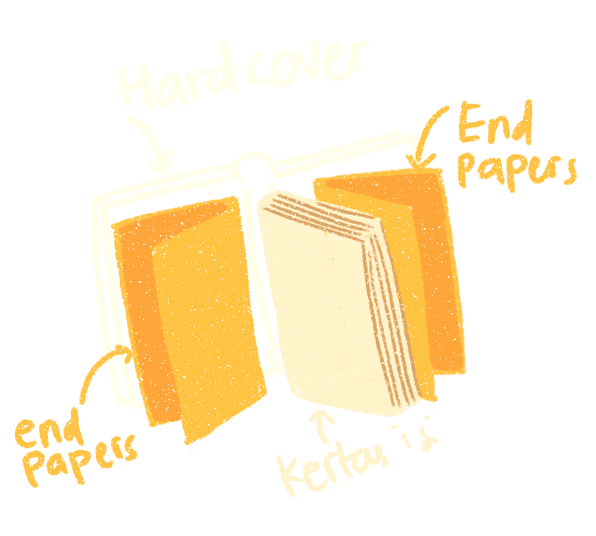
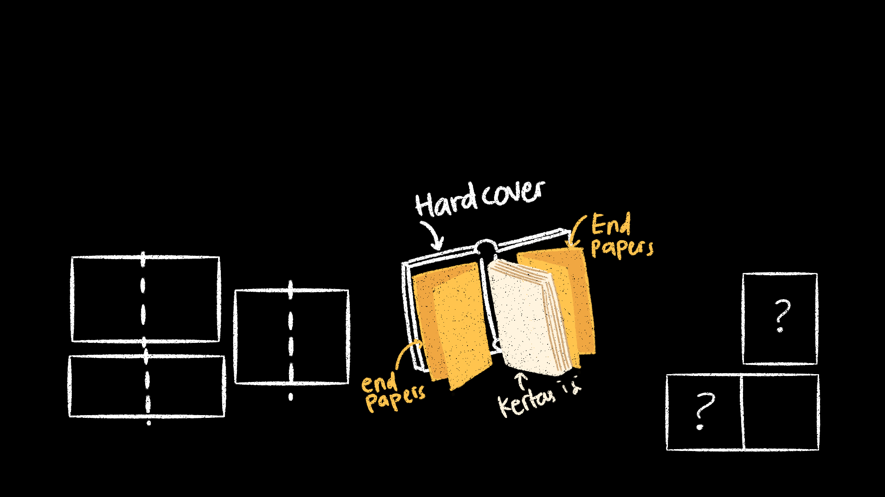
2. Hal-hal yang perlu diketahui sebelum membuat storyboard
Ukuran & bentuk buku
Jumlah halaman buku
Pengaturan halaman buku
Self Ended Books
Jenis kertas Endpapers = jenis kertas isi
Masuk dalam 32 halaman
Separate Ended Books
Jenis kertas Endpapers ≠ jenis kertas isi
Tidak masuk dalam 32 halaman

Slide 6
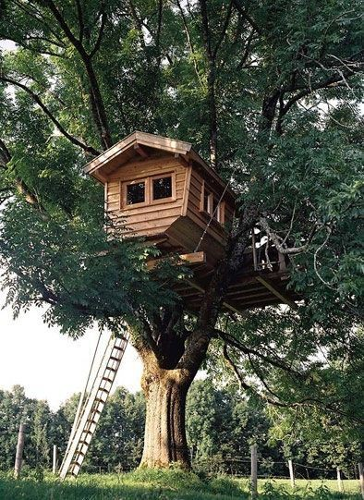
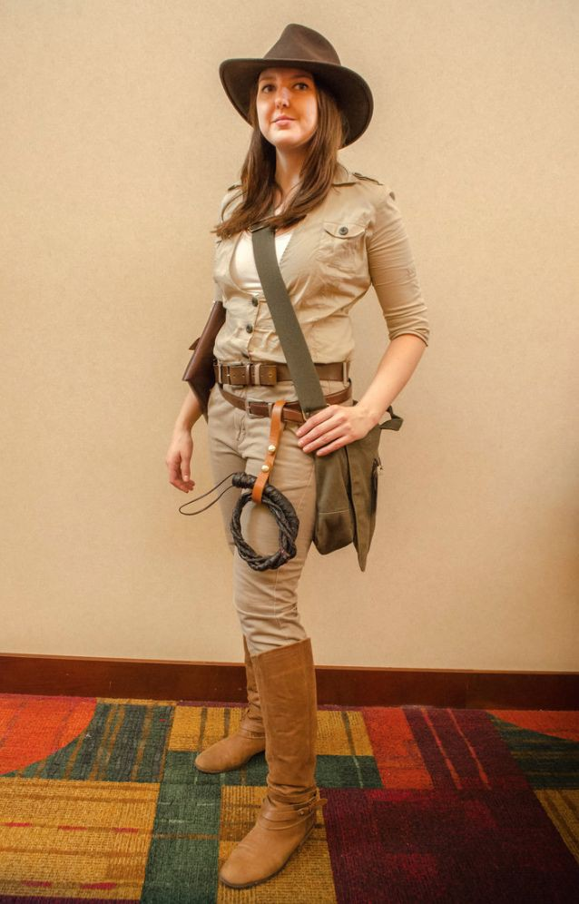
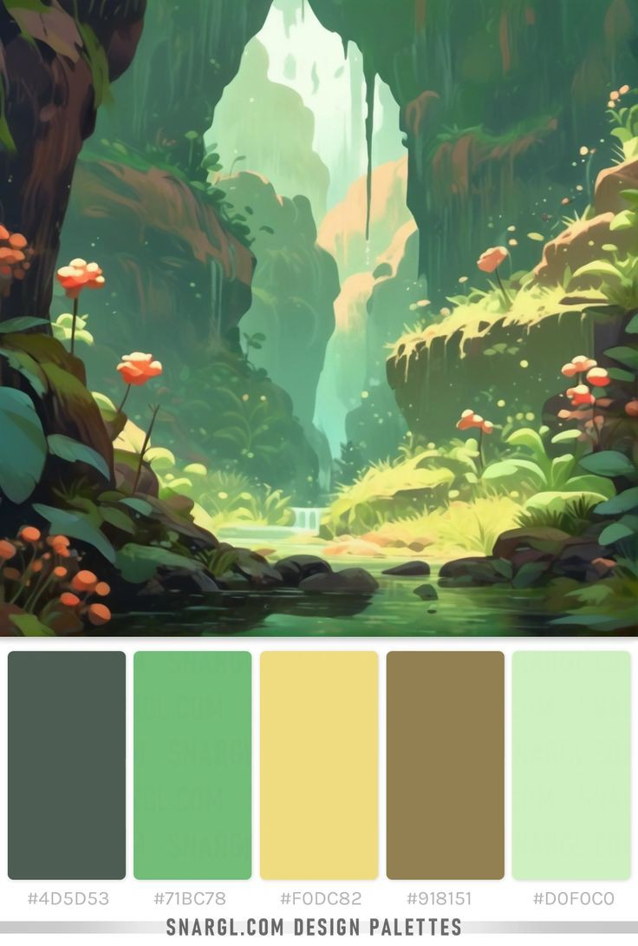
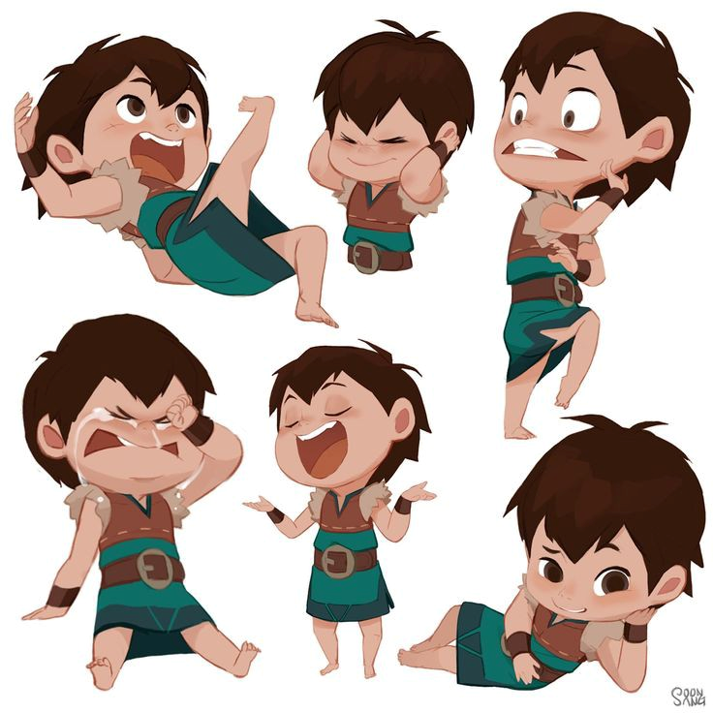
3. Hal-hal yang perlu dipersiapkan sebelum membuat storyboard
Membuat moodboard
Ini Contoh
Moodboard
(bisa dibuat lebih detail lagi)
Kumpulan referensi :
Gesture
Ekspresi
Latar tempat/ Bangunan
Komposisi
Warna, dll
Sumber : Pinterest

Slide 7
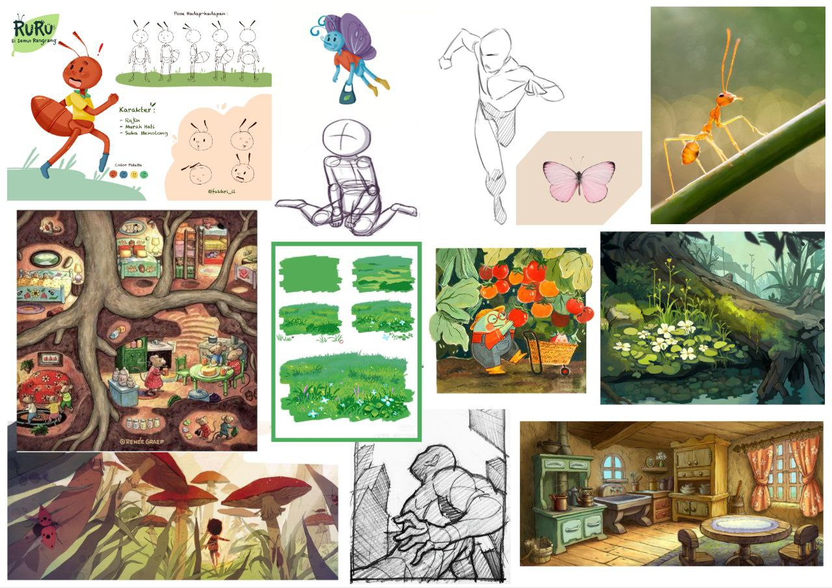
Contoh Moodboard
Ruru di Tengah Gemuruh – Fakhri (writer & illustrator)

Slide 8
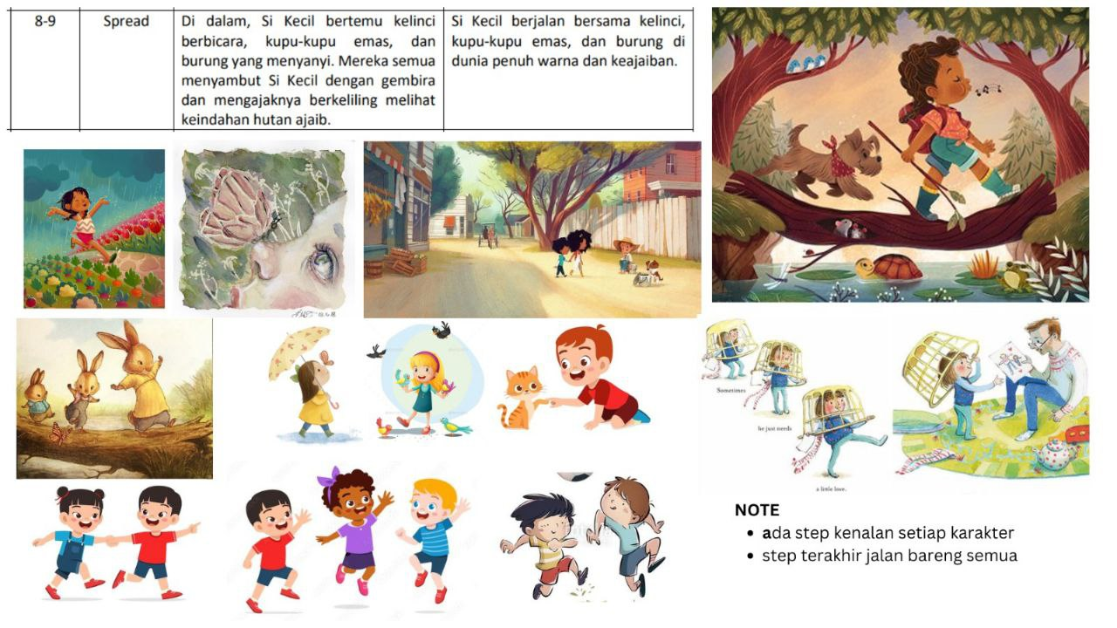
Contoh Moodboard
Petualangan Besar Si Kecil Kalu – by Sebingkisah (Writer) x Athiya (illustrator)

Slide 9
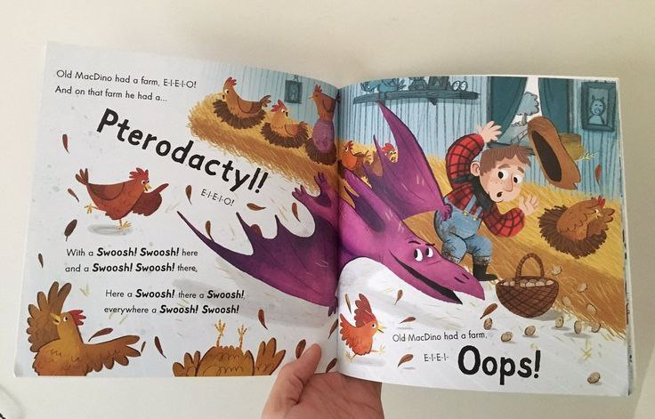

3. Hal-hal yang perlu dipersiapkan sebelum membuat storyboard
Membuat blank thumbnail storyboard
Panel
1 panel = 1 halaman
1 spread = 2 panel
= 2 halaman buku terbuka

Slide 10
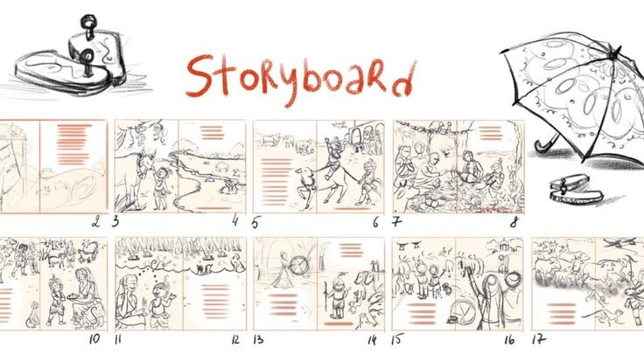
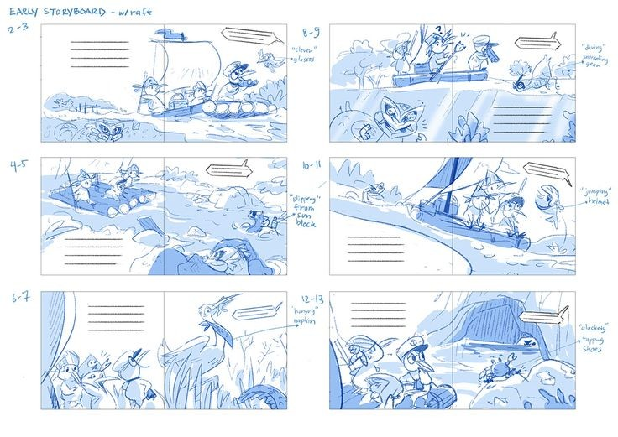
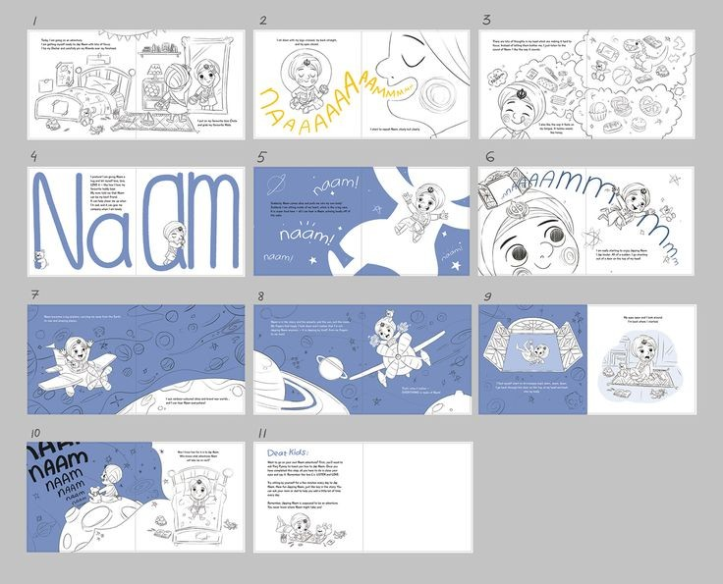
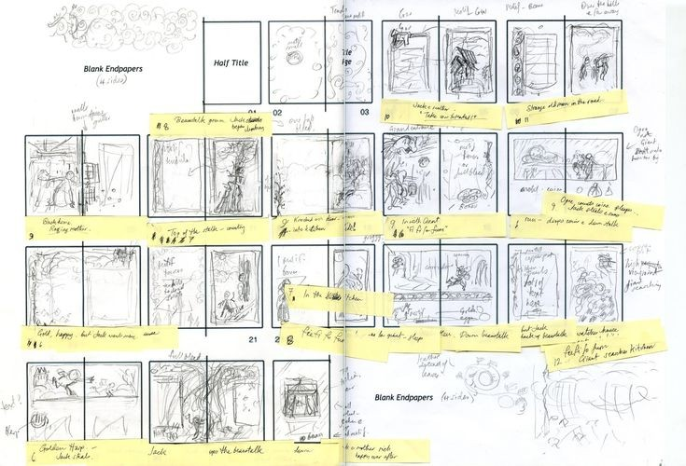
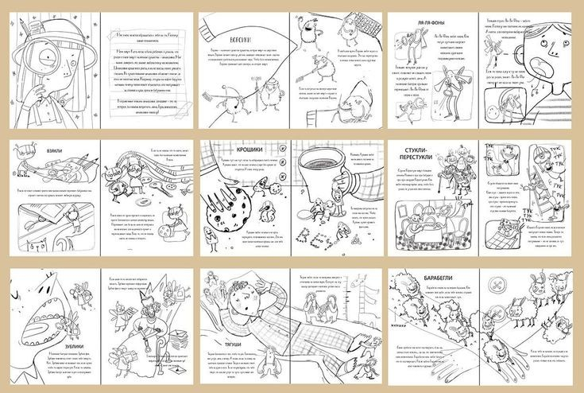
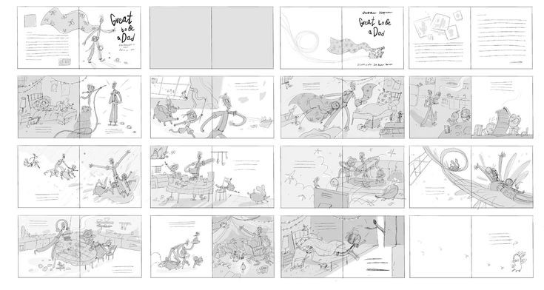
Contoh Storyboard
Super rough sketch
Rough sketch
Refined sketch
Sumber : Pinterest

Slide 11
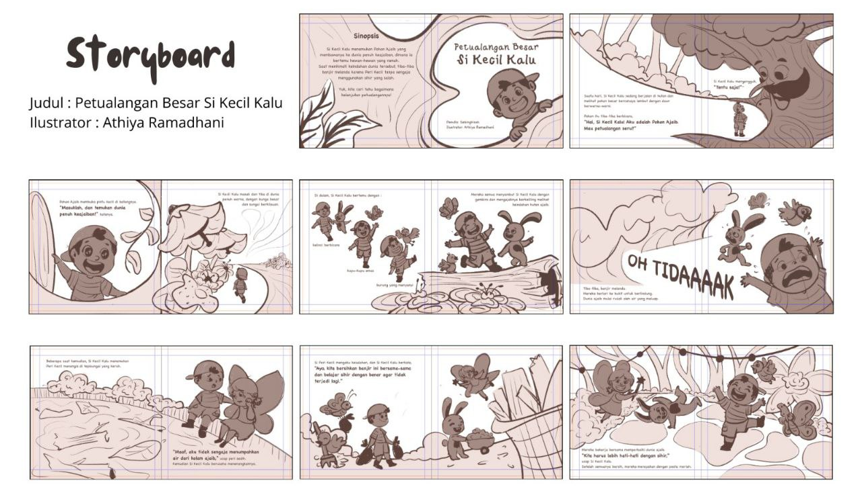
Membuat storyboard, urutannnya tidak saklek harus selesai mencari moodboard secara keseluruhan baru storyboard, bisa juga sambil jalan. Dan storyboard juga bisa langsung dibuat di canvas spread dengan ukuran sebenarnya, lalu digabungkan menjadi 1 canvas untuk sketsa secara keseluruhan, untuk efisiensi waktu. Dengan catatan kita sudah tergambar dengan sketsa tiap halamannya

Slide 12
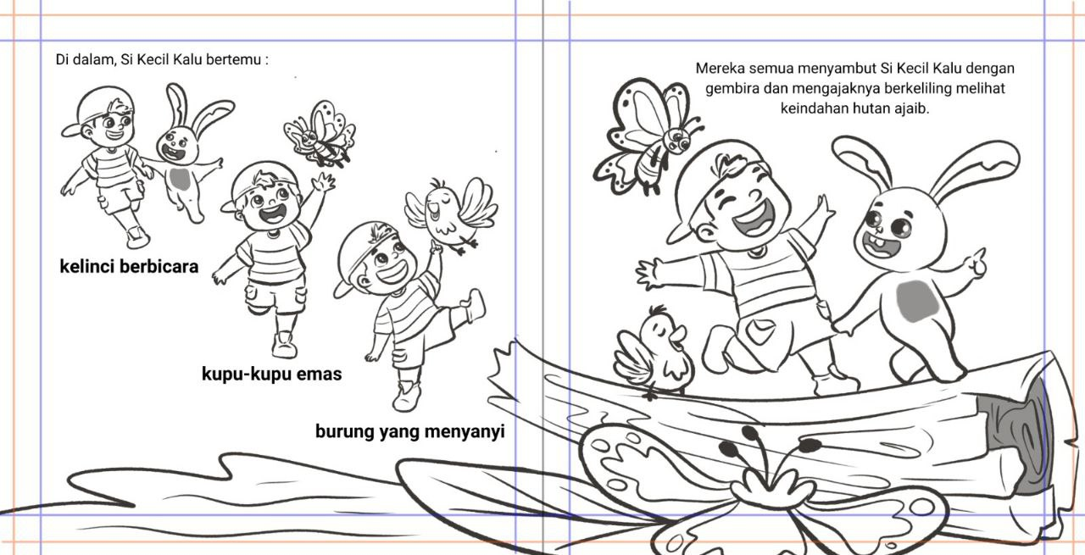
Petualangan Besar Si Kecil Kalu – by Sebingkisah (Writer) x Athiya (illustrator)

Slide 13
Ibaratkan
Ilustrator adalah sutradara film dan membuat buku cerita anak sama dengan produksi film layar lebar, Sehingga kita akan lebih mudah menentukan jenis sudut pandang, shot dan komposisi ilustrasi.
-Kang Herry-

Slide 14
4. Point penting dalam pembuatan storyboard
a
Flow visual
b
Perspektif
c
Shot
d
Komposisi
e
Focal point
f
Posisi dan Ukuran
g
Jenis halaman
h
Layout
Sumber : Pinterest

Slide 15
a. Flow Visual
Arah panah tak terlihat yang mampu memandu mata pembaca dari 1 gambar ke gambar lain

Slide 16
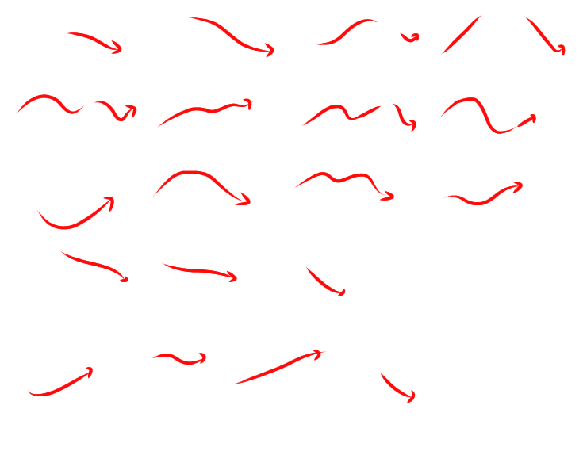
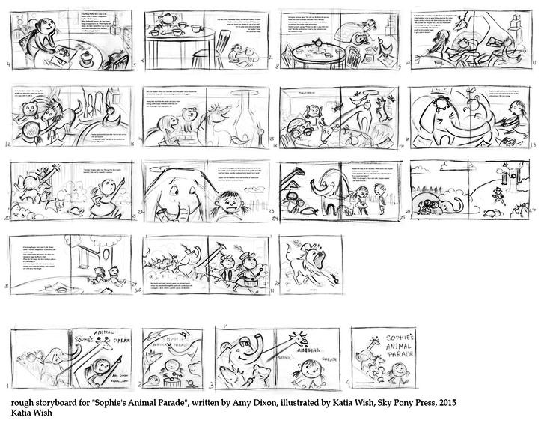
Sumber : Pinterest

Slide 17
b. Perspektif
Sudut pandang dari mana gambar itu dilihat

Slide 18
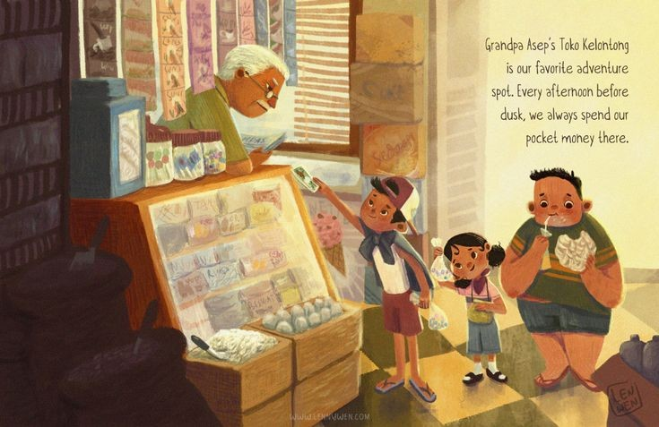
b. Perspektif
Eye Level
Sumber : Pinterest

Slide 19
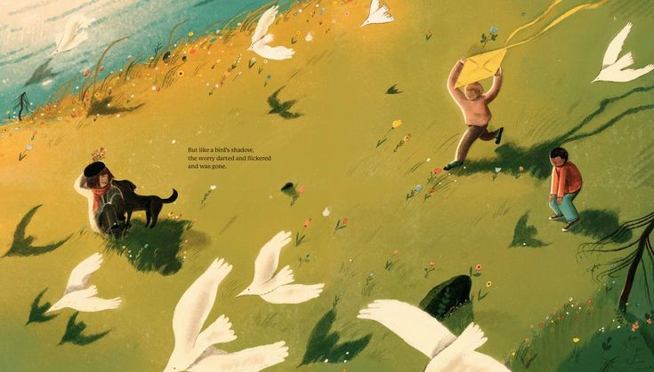
b. Perspektif
Bird’s Eye View
Sumber : Pinterest

Slide 20
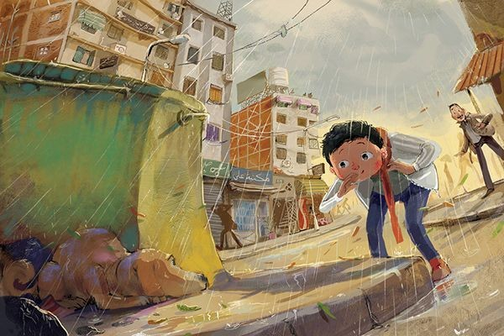
b. Perspektif
Frog’s Eye View
Sumber : Pinterest

Slide 21
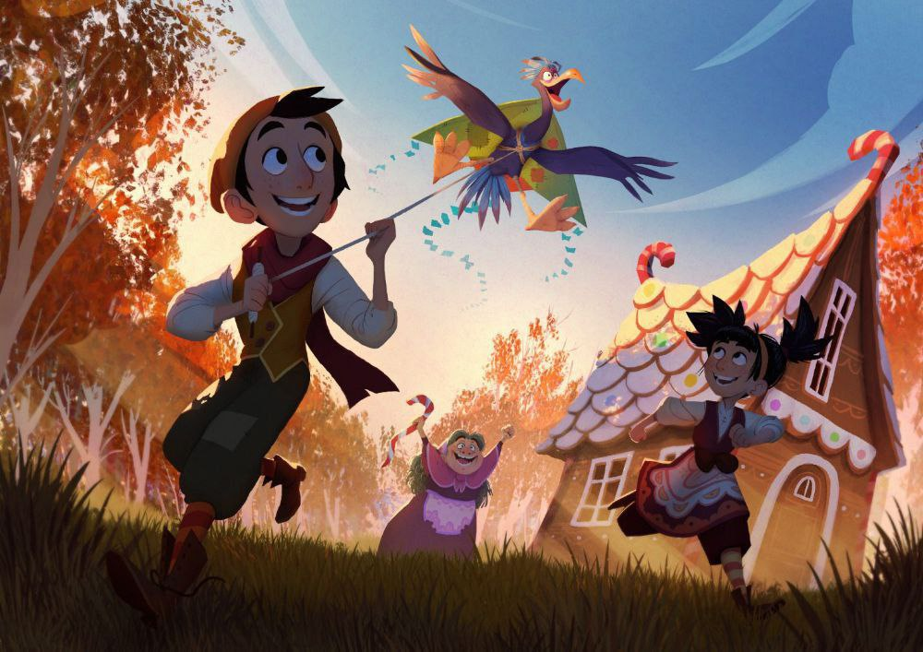
b. Perspektif
Frog’s Eye View
Sumber : Pinterest

Slide 22
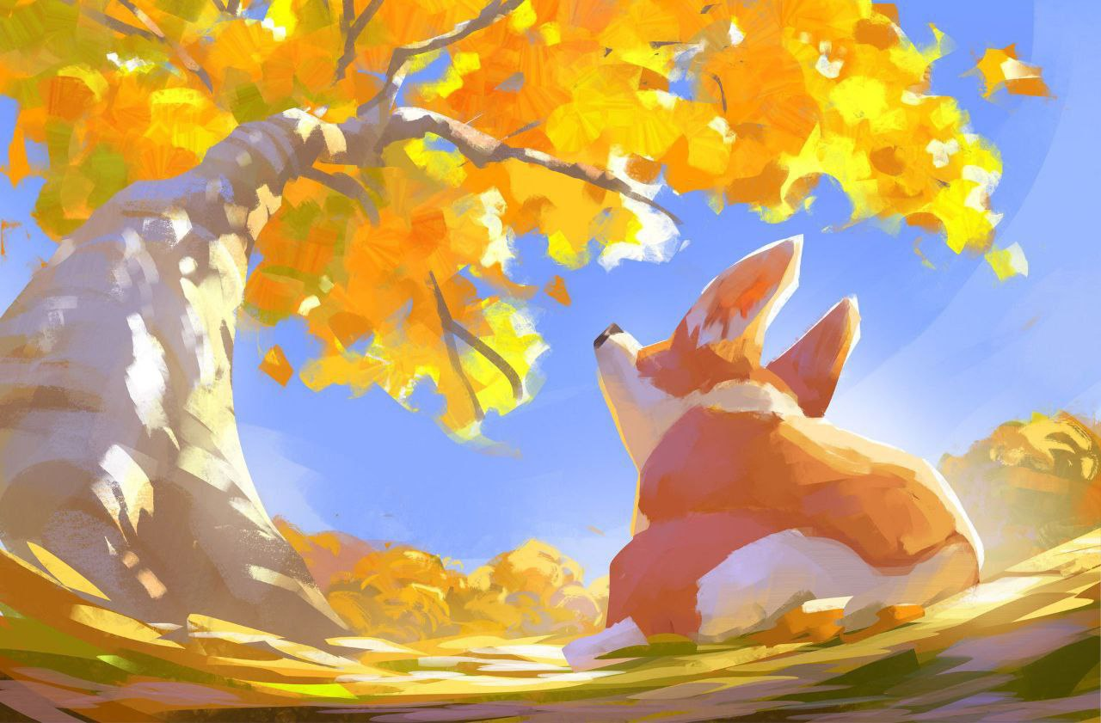
b. Perspektif
Frog’s Eye View
Sumber : Pinterest

Slide 23
Tebak! dari mana gambar ini dilihat?
dari atas, depan, atau bawah
A
B
C
Depan
Bawah
Atas

Slide 24
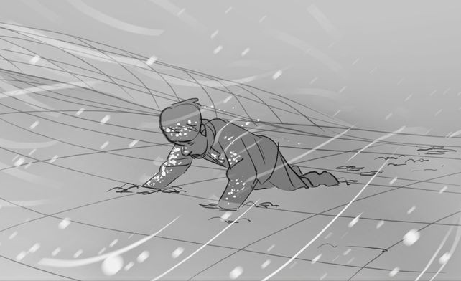
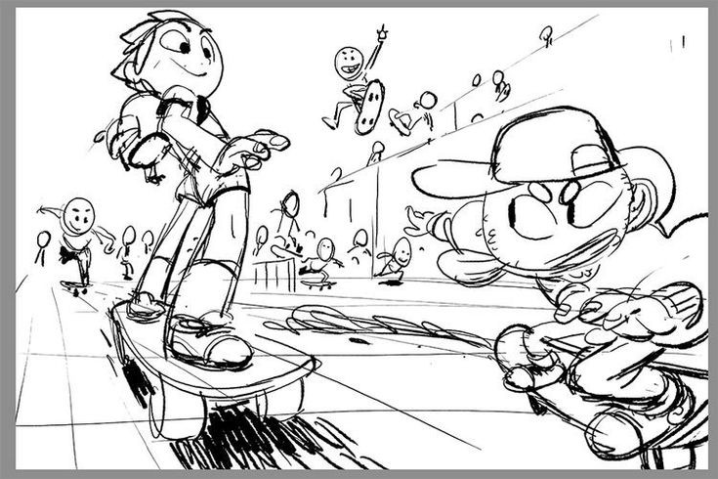
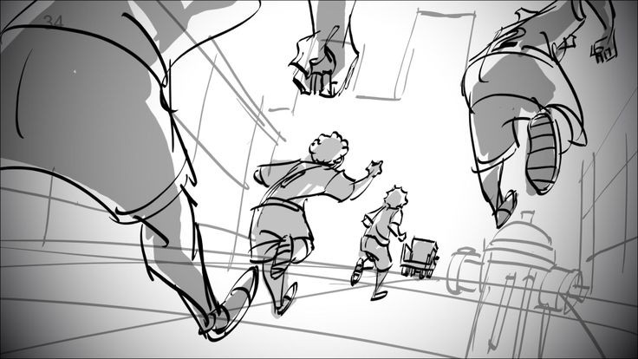
Grid Perspektif
Alat bantu yang membantu kita menggambar objek dengan posisi yang tepat dan terlihat punya kedalaman dan jarak yang benar
Sumber : Pinterest

Slide 25
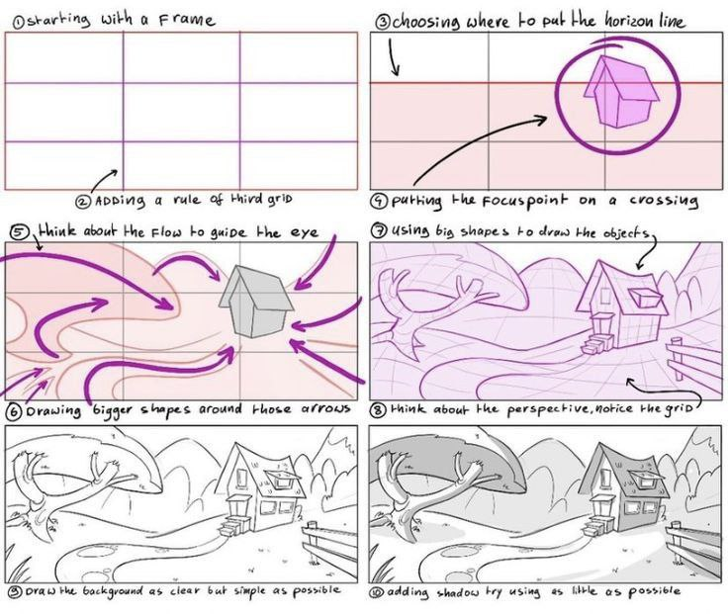
Sumber : Pinterest | mitchleeuwe

Slide 26
c. Shot
Menggambarkan jarak kamera (atau sudut pandang) terhadap subjek dalam sebuah gambar

Slide 27
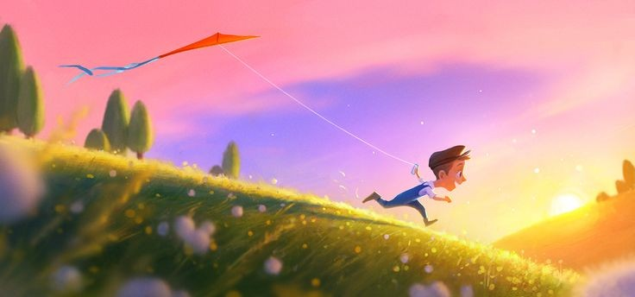
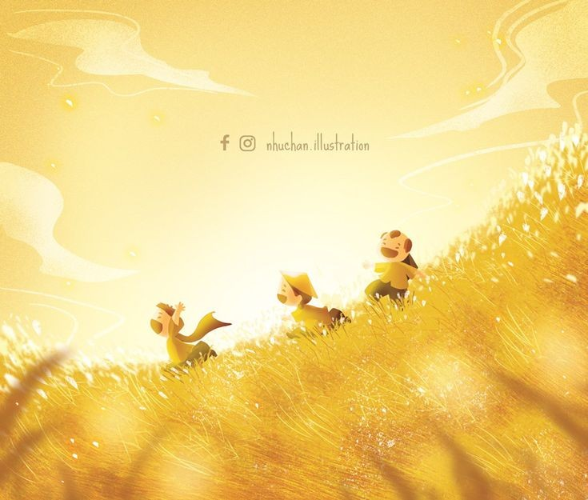
c. shot
Extreme wide shot
Sumber : Pinterest

Slide 28
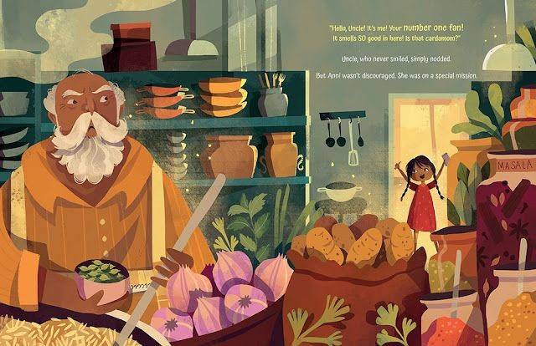
c. shot
Wide shot
Sumber : Pinterest

Slide 29
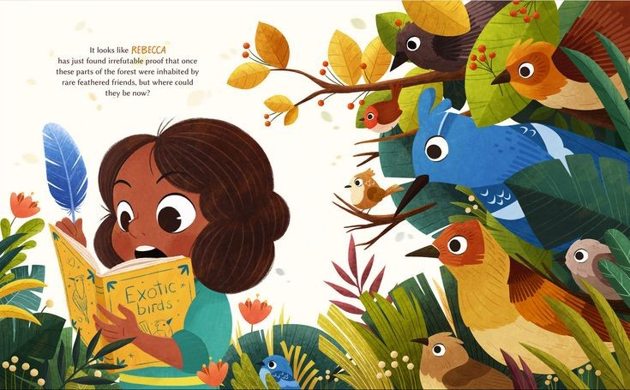
c. shot
Medium shot
Sumber : Pinterest

Slide 30
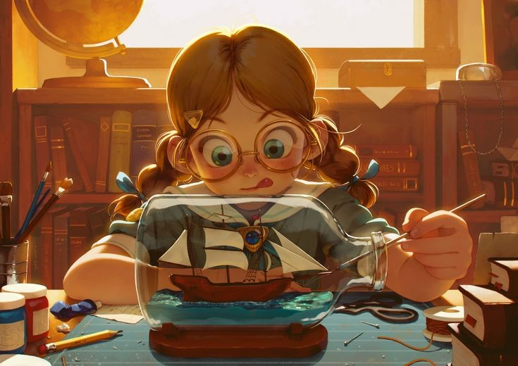
c. shot
Close up
Sumber : Pinterest

Slide 31
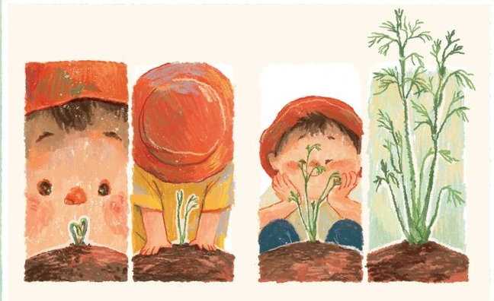
c. shot
Extreme Close Up
Sumber : Pinterest

Slide 32
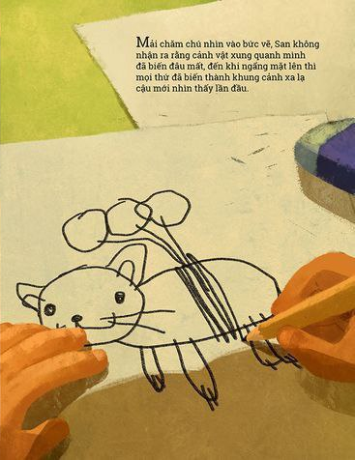
c. shot
POV : Point Of View
Sumber : Pinterest

Slide 33
Terimakasiiih <3
Sesi 2 landjoot besyok yak

